Slide 1





Tujuan
Analisis Pengeluaran Pelanggan Wholesale
● Saluran distribusi mana yang paling banyak menghasilkan pendapatan?
● Kategori produk mana yang mendominasi pengeluaran pelanggan?
● Apa pola pengeluaran pelanggan berdasarkan wilayah (Region)?
Next

Slide 2

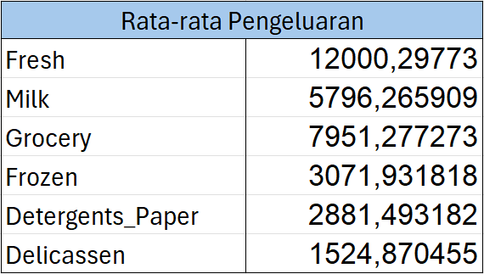

Pola pengeluaran bervariasi berdasarkan wilayah, dengan Horeca mencakup lebih banyak wilayah (784) dibandingkan Retail (371), kemungkinan karena tingginya kebutuhan produk fresh di restoran dan kafe. Produk yang dibeli juga cenderung berfokus pada Detergents paper atau Delicassen.
Ringkasan Data Awal
Horeca adalah saluran distribusi dengan pendapatan tertinggi.
Produk Fresh mendominasi pengeluaran pelanggan, menunjukkan preferensi pelanggan untuk kategori ini.
Prev
Next

Slide 3

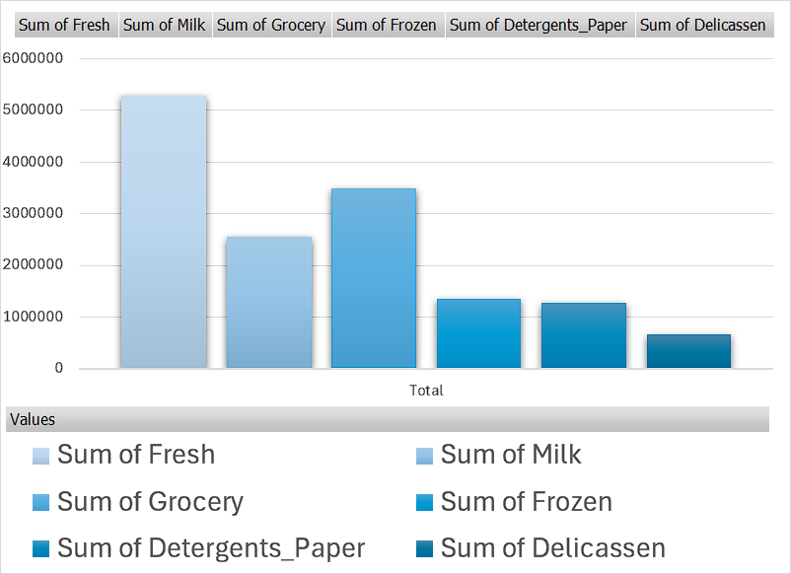
Grafik Pengeluaran Pelanggan Di berbagai Kategori
Prev
Next

Slide 4
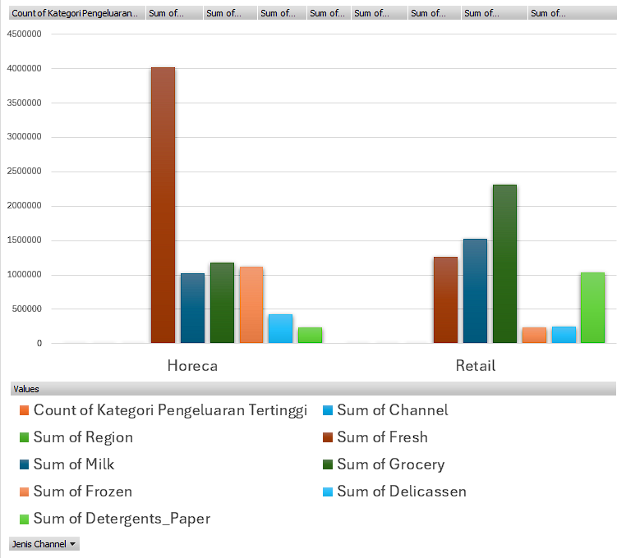
Diagram Segmentasi Pelanggan Berdasarkan Channel & Region
Prev
Next

Slide 5

Kesimpulan
Rekomendasi
Fresh menjadi kategori dengan pengeluaran tertinggi.
Horeca lebih dominan dibanding Retail dalam jumlah wilayah dan transaksi.
Fokus promosi Fresh dan Frozen untuk Horeca.
Berikan diskon Grocery dan Milk untuk Retail.
Tawarkan opsi berlangganan untuk pengiriman reguler pada Horeca.
Perluas layanan kategori rendah (Detergents_Paper dan Delicassen) dengan bundling.
Prev

